Slide 1
Rentrée 2024
Terminale TG2

Slide 2
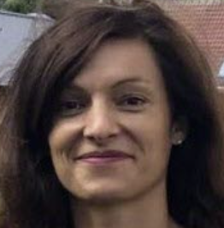
Organigramme de la direction
Le proviseur : M. FEIDT Le proviseur-adjoint : Mme BITTERLY
LE CPE : Mme TABIB

Slide 3
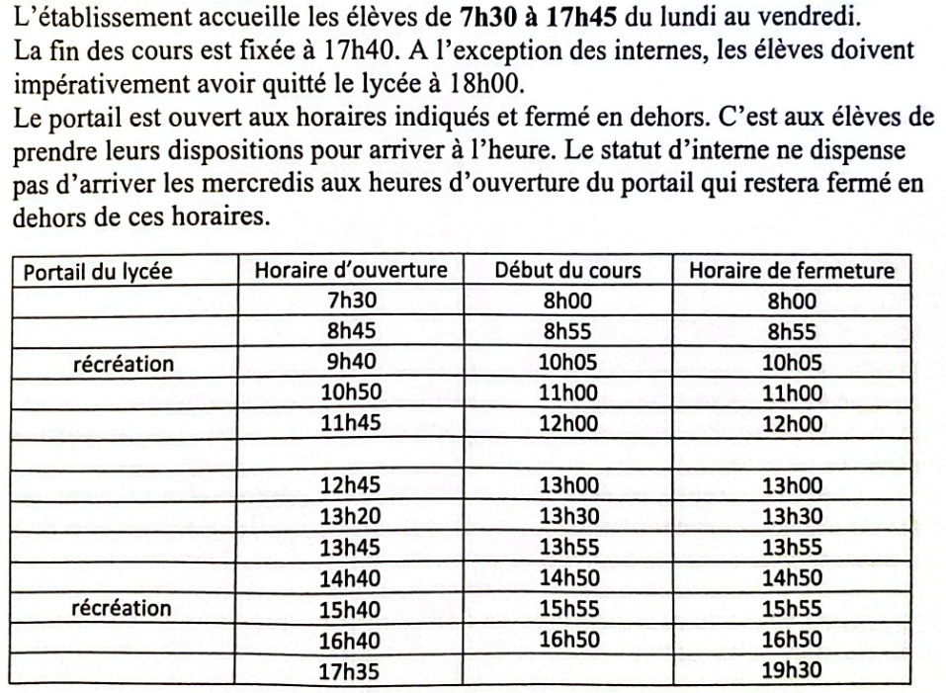
Horaires du lycée

Slide 4
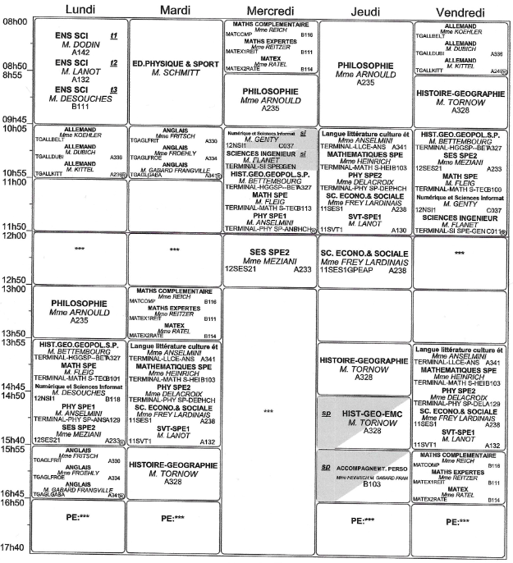
Emploi du temps

Slide 5
le Baccalauréat
Les épreuves terminales comptent pour 60 % de la note finale
1 épreuve anticipée de français en 1re (écrit et oral).
4 épreuves en terminale : 2 épreuves de spécialité, 1 épreuve de philosophie et 1 épreuve orale terminale (« grand oral »).
Ces épreuves sont organisées sur un modèle comparable aux anciennes épreuves du baccalauréat.
Le contrôle continu représente 40% de la note finale
30 % correspondant à la moyenne de l'élève au cours du cycle terminal en histoire-géographie, LVA-LVB, enseignement scientifique dans la voie générale ou mathématiques dans la voie technologique, et EPS. Chacun de ces cinq enseignements compte à poids égal, soit 6 %, sur le cycle terminal ;
8% correspondant à la moyenne dans l'enseignement de spécialité suivi uniquement en classe de première ;
2% correspondant à la moyenne dans l'enseignement moral et civique, sur le cycle terminal.
Pour tous :
voie
générale
+
voie technologique
Les épreuves de rattrapage :
Un élève ayant obtenu une note supérieure ou égale à 8 et inférieure à 10 au baccalauréat peut se présenter aux épreuves de rattrapage : deux épreuves orales, dans les disciplines des épreuves terminales écrites (français, philosophie, ou enseignements de spécialité).

Slide 6
Calcul de la note du bac

Slide 7
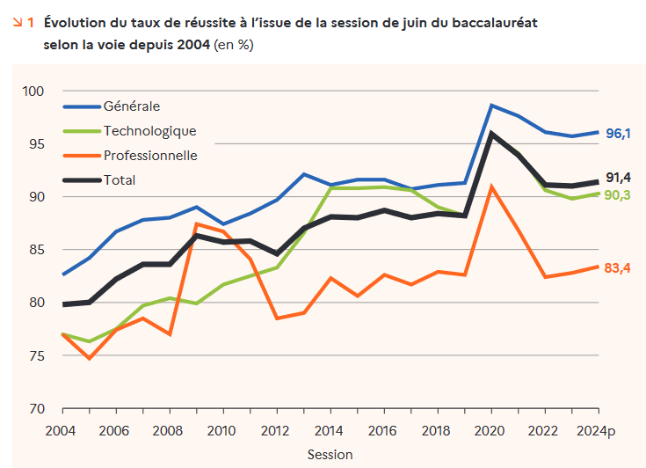
Evolution taux de réussite Bac sur 20 ans

Slide 8
Projet NORIA
Site des immersions dans l’enseignement supérieur en Alsace
Lien
Noriasphere
NoriaTV

Slide 9
PARCOURSUP

Slide 10
ONISEP : pour s’informer sur l’orientation

Slide 11
Dates à noter
Début des cours d’EPS : lundi 16/09
Début des cours de langue : jeudi 05/09
Ramassage
Fiche urgence + questionnaire : jeu 05/09
Bourse : autorisation parentale pour étude : jeu 05/09
Fiche service restauration à l’intendance jusqu’au 13/09
Autres
Pass culture : site

